Slide 1
หน่วยที่ 4
การให้นิยามวัตถุและ UML Diagram (2)
Abstraction and UML Diagram (2)

Slide 2
เรื่องที่จะศึกษา
3.3 Generalization Abstraction
3.4 Association Abstraction

Slide 3
3.3 Generalization Abstraction
OOP Concept : Inheritance, Polymorphism

Slide 4
3.3 Generalization Abstraction
อธิบายและใช้งาน Generalization Abstraction ได้
อธิบายและใช้งาน Specialization Abstraction ได้
อธิบายและใช้งาน Inheritance ได้

Slide 5
Generalization และ Specialization
ในโลกแห่งความเป็นจริง วัตถุทุกชนิดจะแบ่งปันลักษณะหรือความเป็นอยู่ซึ่งกันและกัน
เราสามารถจัดกลุ่มของวัตถุ ที่มีคุณสมบัติหรือลักษณะใกล้เคียงกัน ให้อยู่ในคลาสเดียวกัน
ตัวอย่าง การจำแนก classes ของสัตว์...

Slide 6
ตัวอย่าง 7 คลาสของสัตว์
Mammals
Dogs, cats, horses, duckbill platypuses, kangaroos, dolphins และ whales เป็นสัตว์เลี้ยงลูกด้วยนม
ตัวอ่อนดื่มนมเป็นอาหาร และมีขนตามร่างกาย
Birds
นกมีขน และเกิดจากไขที่มีเปลือกแข็ง
ขนบนปีกและหาง จะทับซ้อนกันอยู่ ซึ่งทำให้โต้ลม และทำให้นกบินและร่อนลงได้

Slide 7
ตัวอย่าง 7 คลาสของสัตว์ (ต่อ)
Fish
Fish เป็นสัตว์มีกระดูกสันหลัง
อาศัยในน้ำ มี เหงือก (gills), เกล็ด (scales) และ ครีบ (fins)
Reptiles (สัตว์เลื้อยคลาน)
Reptiles เป็น class ของสัตว์ที่มีเกล็ดบนผิวหนัง
เป็นสัตว์เลือดเย็นและเกิดบนบก

Slide 8
ตัวอย่าง 7 คลาสของสัตว์ (ต่อ)
Amphibians (สัตว์ครึ่งบกครึ่งน้ำ)
Amphibians เกิดในน้ำ เมื่อแรกเกิดจะหายใจด้วยเหงือกคล้ายปลา
เมื่อโตขึ้นจะพัฒนาปอดขึ้นมาและอาศัยบนบกเป็นหลัก
Arthropods
Arthropods เป็น class ของสัตว์ที่มีมากกว่า 4 ขา
แมลงต่างๆ รวมถึงแมงมุมอยู่ในประเภทนี้

Slide 9
Generalization และ Specialization
การให้ Concept ใหม่ กับ Class ใด Class หนึ่ง (จากหลายๆ Objects) โดยละเลยหรือตัดคุณสมบัติพิเศษบางอย่างออกไป เพื่อทำให้ Class ดังกล่าวมีลักษณะเป็นสามัญ (General) เรียกว่า กระบวนการ Generalize
การให้ Concept ใหม่ กับ Class ใด Class หนึ่งที่มีอยู่แล้ว โดยพิจารณาหรือเพิ่มเติมคุณสมบัติใหม่ๆ ให้ Class (สามารถนำไปสร้างเป็น Object) ที่มีลักษณะพิเศษ (Special) เพิ่มขึ้นกว่าเดิม เรียกว่า กระบวนการ Specialize

Slide 10
ตัวอย่าง 8 รถยนต์และรถสปอร์ต
รถยนต์
Specialize
Generalize
รถสปอร์ต =
รถยนต์ + เครื่องยนต์ Turbo

Slide 11
ตัวอย่าง 9 ที่พักอาศัย
ที่พักอาศัย
Generalize
Generalize
Specialize
Specialize
ทาวน์เฮ้าส์
อพาร์ตเม้นต์

Slide 12
กิจกรรม
ให้นักศึกษาบอกถึงการทำ generalization และ specialization ที่พบในชีวิตประจำวันมาคนละกรณี

Slide 13

Inheritance

Slide 14
Inheritance
กลไกที่เกิดจากการทำ Generalization Abstraction:
[Subclass-Superclass], [Base-Derived classes] และ Inheritance
กฎเกณฑ์ของการทำ Inheritance
Multiple Inheritance
Polymorphism

Slide 15
Subclass, Superclass และ Inheritance
Superclass = Class เริ่มต้น หรือ class แม่ (base class)
Subclass = Class ที่เกิดจากการทำ Specialize (derived class)
Inheritance = กระบวนการ Specialization

Slide 16
ข้อควรจำในการทำ Inheritance
Subclass ที่ inherit มาจาก superclass นั้นจะต้องมีคุณสมบัติทุกอย่างของ superclass (attribute & function) ผนวกกับคุณสมบัติพิเศษที่เพิ่มเข้าไปในแต่ละ subclass เสมอ
ใช้สัญลักษณ์ลูกศรซึ่งมีหัวเป็นรูปสามเหลี่ยมใสชี้จาก subclass ไปยัง superclass

Slide 17
สัญลักษณ์แสดงการทำ Inheritance
บัญชีเงินฝากธนาคาร
- ธนาคาร
- ชื่อบัญชี
- อัตราดอกเบี้ย
# ยอดคงค้าง
+ ฝาก
+ ถอน
บัญชีออมทรัพย์
+ ชำระค่าสาธารณูปโภค
บัญชีกระแสรายวัน
ค่าธรรมเนียม
+ ชำระเช็ครายวัน

Slide 18
กฎเกณฑ์ของการทำ Inheritance
Private properties/methods จะถ่ายทอดมาเป็น Private properties/methods ของ derived class
ไม่สามารถเข้าถึง private attribute ที่ inherit มาได้
ไม่สามารถเข้าถึงได้จาก method ที่ไม่ได้มาจากการ Inheritance (ฟังก์ชันของ derived class เอง)

Slide 19
กฎเกณฑ์ของการทำ Inheritance (2)
Protected properties/methods จะถ่ายทอดมาเป็น Protected properties/methods ของ derived class
สามารถเข้าถึงได้จากทุก methods ใน derived class

Slide 20
กฎเกณฑ์ของการทำ Inheritance (3)
Public properties/methods จะถ่ายทอดมาเป็น Public properties/methods ของ derived class เสมอ

Slide 21
ตัวอย่าง 10 Inside View ของ Class บัญชีออมทรัพย์ และ Class บัญชีกระแสรายวัน
บัญชีออมทรัพย์
- ธนาคาร
- ชื่อบัญชี
- อัตราดอกเบี้ย
# ยอดคงค้าง
+ ฝาก
+ ถอน
+ ชำระค่าสาธารณูปโภค
บัญชีกระแสรายวัน
- ธนาคาร
- ชื่อบัญชี
- อัตราดอกเบี้ย
# ยอดคงค้าง
- ค่าธรรมเนียม
+ ฝาก
+ ถอน
+ ชำระเช็ครายวัน

Slide 22
ตัวอย่าง 11 Inheritance ของพนักงาน - หัวหน้างาน
ลูกจ้าง
# เงินเดือน
- ปฏิบัติงาน
+ ลาพักงาน
หัวหน้างาน
- เงินประจำตำแหน่ง
+ สั่งงาน

Slide 23
Multiple Inheritance
เป็น Subclass ที่ inherit มาจาก superclass มากกว่า 1 ตัว เพื่อให้ได้ subclass ที่มีคุณสมบัติพิเศษเพียงตัวเดียว
Subclass ที่เกิดจาก Multiple Inheritance นั้น จะเลือกเอา attribute และ function ที่ชื่อซ้ำกันจาก superclass ที่ได้ทำ inherit ก่อน เสมอ
การทำ inherit จะทำ superclas ที่อยู่ ทางซ้าย ก่อนเสมอ
ภาษา C# ไม่รองรับการทำ multiple inheritance แต่มีกลไกอีกอย่างที่เรียกว่า Interface

Slide 24
ตัวอย่าง 12 Multiple Inheritance ของเครื่องเล่น CD
เครื่องเล่น CD เพลง
- ยี่ห้อ
- จำนวนช่องเก็บ CD
+ เล่นเพลง
เครื่องเล่น Video CD
- ยี่ห้อ
+ เล่น Video
เครื่องเล่น CD
- ยี่ห้อ
- จำนวนช่องเก็บ CD
+ เล่นเพลง
+ เล่น Video
เครื่องเล่น CD

Slide 25
Polymorphism

Slide 26
Polymorphism
เป็นคุณสมบัติของ Subclass ที่มีการดัดแปลง function บางอย่างโดยไม่ได้ยึดตาม superclass ทั้งหมด

Slide 27
ตัวอย่าง 13 ภาพจำลองแสดง Polymorphism
รถ
- ยี่ห้อ
- รุ่น
+ วิ่งเดินหน้า
+ วิ่งถอยหลัง
+ เลี้ยว
เลี้ยวโดยวิธีการ
ใช้พวงมาลัย
เกิด Polymorphism
เลี้ยวโดยวิธีการ
หยุดล้อ
รถตีนตะขาบ
Inside
View
รถตีนตะขาบ
- ยี่ห้อ
- รุ่น
+ วิ่งเดินหน้า
+ วิ่งถอยหลัง
+ เลี้ยว

Slide 28
Association Abstraction

Slide 29
Association Abstraction
เป็นการแสดงความสัมพันธ์ระหว่าง class ที่มีความสัมพันธ์แบบเกี่ยวพันกัน
ไม่สามารถอธิบายโดย Abstraction แบบอื่นๆ ได้
ไม่ใช่ "Is a" แบบ Classification
ไม่ใช่ "Is part of" แบบ Aggregation
ไม่ใช่ "Is kind of" แบบ Generalization
แต่เป็น "Is related to"

Slide 30
ตัวอย่าง 14 ความสัมพันธ์ ในโลกของความเป็นจริง
คนเป็นเจ้าของรถยนต์
แม่มีลูก
สามีรักภรรยา
ดินสออยู่ในกระเป๋า
นักการเมืองออกกฎหมาย
ทหารใส่เครื่องแบบ
ประธานบริษัทบริหารกิจการ
กระดานดำอยู่ในห้องเรียน

Slide 31
ตัวอย่าง 15 ความสัมพันธ์ ในโลกของความเป็นจริง
พิจารณา “กระดานดำในห้องเรียน”
เป็นได้ 2 แบบ คือ
Aggregation (กระดานดำเป็นองค์ประกอบของห้องเรียน) = เกิดมาพร้อมกัน
Association (กระดานดำเป็นครุภัณฑ์ประจำห้องเรียน) = นำมาประกอบภายหลัง

Slide 32
ตัวอย่าง 16 ความสัมพันธ์ ในโลกของความเป็นจริง
“วันนี้ช่วงพักเที่ยง ให้นักศึกษาช่วยกันขนย้ายโต๊ะจากห้องเรียนไปไว้ที่ห้องทดลอง”
“โต๊ะเรียน” จะกลายสภาพเป็น “โต๊ะทดลอง”
เมื่อนำ “เครื่องมือทดลอง” มาวางบนโต๊ะทดลอง จะเป็นการเพิ่มความสามารถของโต๊ะ

Slide 33
Cardinality ใน Association Abstraction
“Cardinality” คือตัวเลขที่ใช้แสดงจำนวนของสมาชิกที่สามารถมีได้ใน Class หนึ่งๆ ที่มีส่วนร่วมใน Association

Slide 34
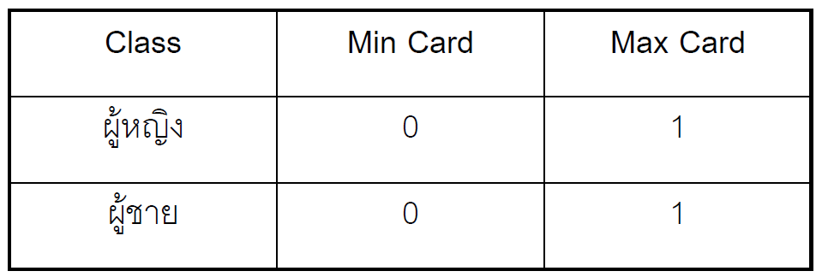
ตัวอย่าง 17
ผู้ชายมีภรรยาได้เพียง 1 คน หรือไม่มีเลยก็ได้ ในขณะเดียวกัน ผู้หญิงก็มีสามีได้เพียงคนเดียว หรือไม่มีเลยก็ได้

Slide 35
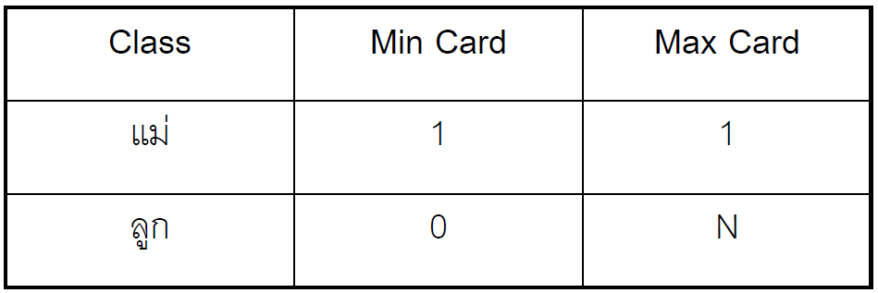
ตัวอย่าง 18
แม่สามารถมีลูกได้ตั้งแต่ 0 คน ถึงกี่คนก็ได้ ในทางกลับกัน ลูก 1 คน สามารถมีแม่ได้เพียงคนเดียว

Slide 36
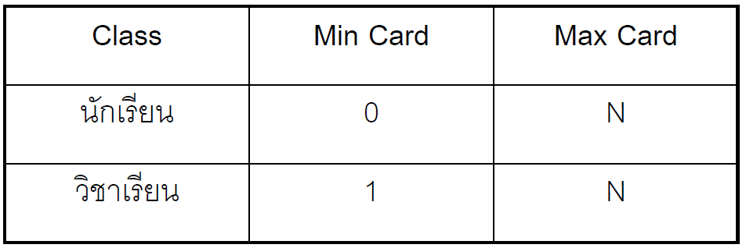
ตัวอย่าง 19
ใน 1 ภาคการศึกษา นักเรียนคนหนึ่งสามารถเรียนวิชาเรียนกี่วิชาก็ได้ (อย่างน้อยที่สุด 1 วิชา) ในขณะที่ วิชาหนึ่งๆ สามารถมีนักเรียนมาเรียนกี่คนก็ได้ (ในบางวิชาอาจไม่มีนักเรียนลงทะเบียนเรียนเลยก็ได้)

Slide 37
หลักการในการเขียน Diagram แสดง Association
เส้นตรงเชื่อมระหว่าง Class 2 Class
มีลูกศรแสดงเส้นทางในการอ่านความสัมพันธ์
มีชื่อของ Association กำกับที่เส้น
มี Min Card และ Max Card ของ Class ทั้งสองกำกับที่ปลายเส้นด้านที่ติดกับ Class

Slide 38
Association Abstraction ของ class แม่-ลูก
ขั้นตอนที่ 1 : เขียน class 2 class ที่มีความสัมพันธ์และลากเส้นตรงใส่ชื่อแสดงความสัมพันธ์
แม่
มี
ลูก

Slide 39
Association Abstraction ของ class แม่-ลูก
ขั้นตอนที่ 2 : เขียนลูกศรเพื่อแสดงทิศทางของการอ่านความสัมพันธ์ให้ถูกต้อง
แม่
มี
ลูก

Slide 40
Association Abstraction ของ class แม่-ลูก
ขั้นตอนที่ 3 : พิจารณา class ที่อยู่ติดกับหัวลูกศรว่ามีความสัมพันธ์กับ class แรกด้วย min-card และ max-card เป็นเท่าใด
0..n
แม่
มี
ลูก

Slide 41
Association Abstraction ของ class แม่-ลูก
ขั้นตอนที่ 4 : พิจารณา class ที่อยู่ติดกับหัวลูกศรว่ามีความสัมพันธ์กับ class แรกด้วย min-card และ max-card เป็นเท่าใด จนกระทั่งได้ภาพที่สมบูรณ์
1..1
0..n
แม่
มี
ลูก

Slide 42
การบ้าน

Slide 43
References
กิตติพงษ์ กลมกล่อม, "พื้นฐานการวิเคราะห์และออกแบบระบบเชิงวัตถุด้วย UML", สำนักพิมพ์ เคทีพี, 2552.
พนิดา พานิชกุล, "การพัฒนาระบบเชิงวัตถุด้วย UML", สำนักพิมพ์ เคทีพี, 2552.
พนิดา พานิชกุล, "Object-Oriented ฉบับพื้นฐาน" , สำนักพิมพ์ เคทีพี, 2548.

